Slide 1
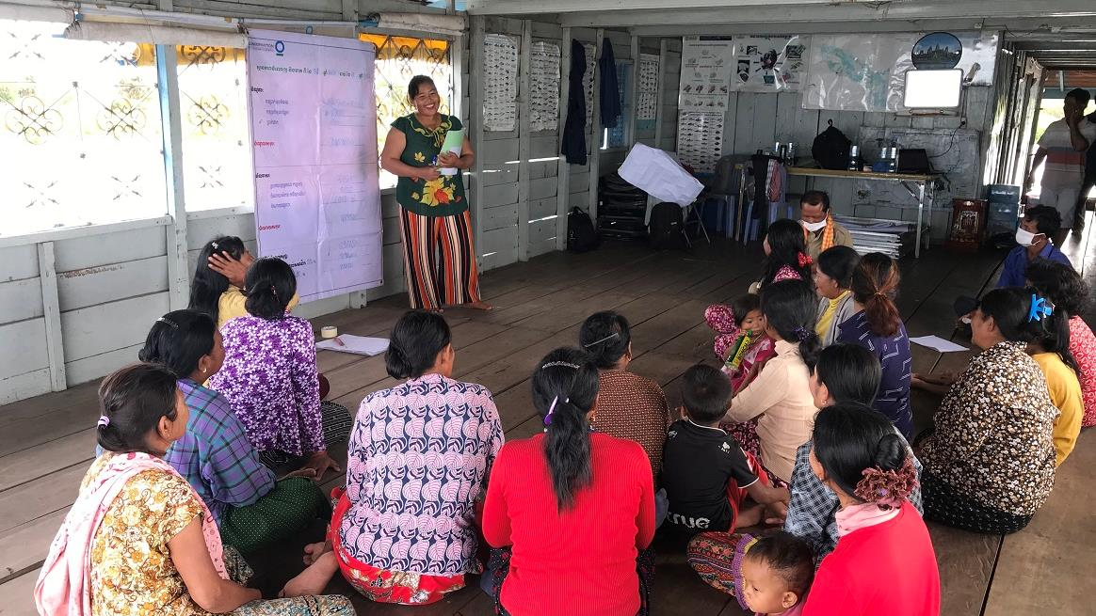



Reunião do grupo de finanças de mulheres em Ou Akol, Camboja.
© Sokrith Heng, Conservation International
UM PRODUTO DE CONHECIMENTO
Keiruna
inc
MÓDULOS DE TREINAMENTO

Slide 2
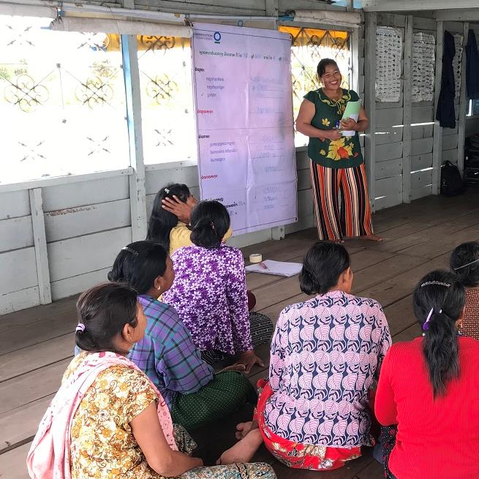
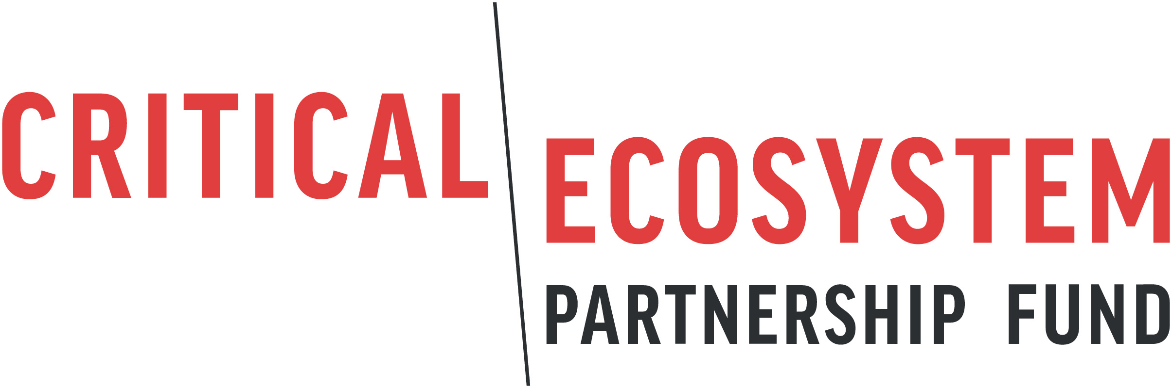
Sobre
O treinamento é baseado nas experiências, ideias, e lições aprendidas dos beneficiários do CEPF no Hotspot Indo-Burma, bem como as boas práticas gerais para a incorporação da perspectiva de gênero em projetos de conservação. Seu objetivo é fornecer informações úteis e diretrizes para apoiar as mulheres na conservação. Material licenciado sob CC BY-NC 4.0
Financiado como parte da série de recursos de aprendizagem "Construindo no Sucesso" do CEPF, o qual visa promover práticas de conservação eficazes em todo o planeta.
Como usar
Este é um treinamento com 3 módulos que pode ser autoguiado ou facilitado por um treinador ao grupo. O treinamento foi desenvolvido para ser independente, com explicações adicionais que podem ser encontradas no arquivo de informações para o treinamento.
Para obter informações com mais detalhe sobre qualquer um dos temas abordados, estão disponíveis várias referências úteis, incluindo aquelas no Anexo (Aprendizagem Adicional).
O CEPF é uma iniciativa conjunta entre L'Agence Française de Développement, Conservation International, a União Europeia, o Fundo Global para o Meio Ambiente, o Governo do Japão, e o Banco Mundial.
Publicados: 2021 | Autor: Tara Sayuri Whitty, Ph.D. @ Keiruna Inc. Tradução: Ellie Bergstrom, Ph.D.

Slide 3
EMPODERANDO MULHERES NA CONSERVAÇÃO
Módulos
Módulo 1
Módulo 2
Módulo 3
Anexo
O porquê da importância do gênero na conservação
Estrutura para o trabalho de empoderamento das mulheres na conservação
Formas de pensar e trabalhar
Aprendizagem Adicional:
Recursos úteis

Slide 4
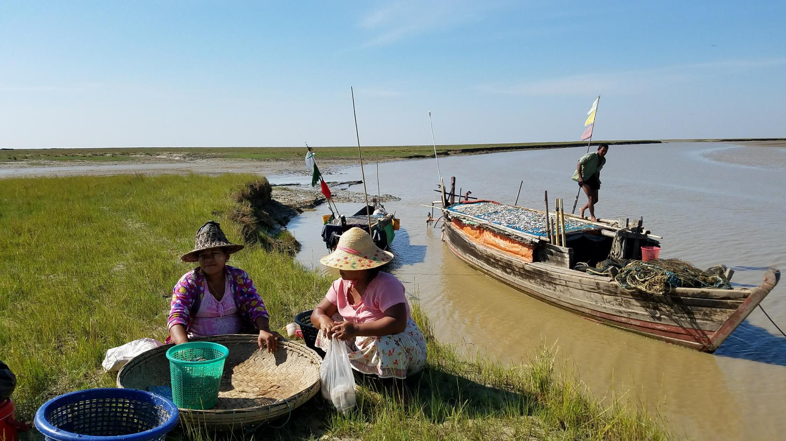
EMPODERANDO MULHERES NA CONSERVAÇÃO
Mulheres triando a captura de peixe enquanto um pescador cuida de seu barco no Golfo de Mottama, Mianmar.
© TSWhitty
Anexo
Aprendizagem Adicional

Slide 5
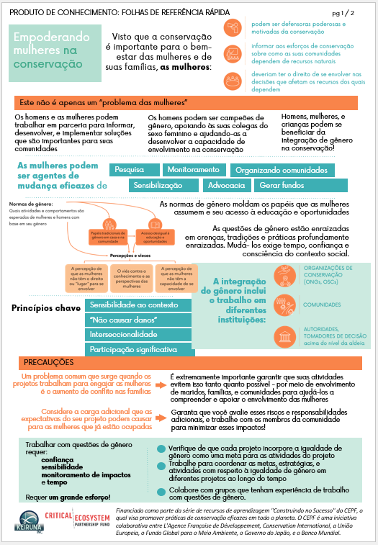
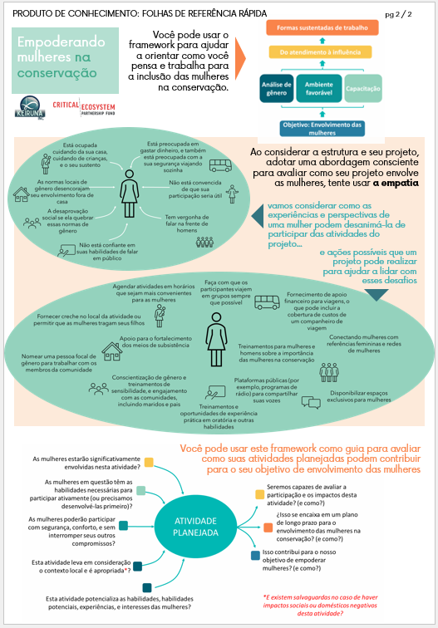
ANEXO | APRENDIZAGEM ADICIONAL
Folhas de referência rápida (PDF) deste treinamento
PDF

Slide 6
CEPF
ANEXO | APRENDIZAGEM ADICIONAL
Política de gênero do CEPF, kit de ferramentas,Gender Tracking Tool
www.cepf.net/grants/before-you-apply/cepf-gender
WorldFish
Projetos, manuais, blogs www.worldfishcenter.org/research-theme/gender
Páginas de organizações de conservação
IUCN
Notícias, publicações, diretrizes www.iucn.org/theme/gender
UNEP
Relatórios, histórias, áreas de trabalho
www.unep.org/explore-topics/gender
Conservation International
Diretrizes, lições aprendidas, vídeos
www.conservation.org/priorities/gender-equality
Women’s Earth Alliance
Informações sobre programas, recursos, notícias e histórias do campo
womensearthalliance.org
Women & Rivers Network
Listas de parceiros, relatórios, protocolos
www.womenandrivers.com/

Slide 7
Objetivos de Desenvolvimento Sustentável
ANEXO | APRENDIZAGEM ADICIONAL
Informações sobre o Objetivo 5 (alcançar a igualdade de gênero) com publicações e declarações
sdgs.un.org/topics/gender-equality-and-womens-empowerment
Informações gerais sobre gênero
International Institute for Environment and Development
Webinars, blogs e estudos de caso
www.iied.org/gender
PNUD
Estratégia para igualdade de gênero do PNUD 2018-2021
www.undp.org/publications/undp-gender-equality-strategy-2018-2021
FAO
Publicações, vídeos, links de e-learning
www.fao.org/gender/en

Slide 8
ANEXO | APRENDIZAGEM ADICIONAL
KIT DE FERRAMENTAS: CEPF
Kit de ferramentas de gênero
www.cepf.net/sites/default/files/cepf-gender-toolkit-2018-en.pdf
KIT DE FERRAMENTAS:
Mangroves for the Future
Análise de gênero para profissionais de gestão costeira
www.mangrovesforthefuture.org/assets/Repository/Documents/Gender-Analysis-Toolkit-for-Coastal-Management-Practitioners.pdf
Kits de ferramentas, diretrizes, e estudos de caso adicionais
ESTUDO DE CASO: Oxfam
História de mulheres liderando a gestão de recursos naturais no Camboja
www.oxfamamerica.org/explore/stories/women-taking-lead-Camboja
INFORME: Mangroves for the Future
Análise regional de gênero na gestão de recursos naturais no Sudeste Asiático e no Oceano Índico
www.mangrovesforthefuture.org/assets/Repository/Documents/Regional-Synthesis-Report-Gender-in-coastal-and-fisheries-resource-management.pdf
BLOGS: iied
Série de blogs sobre questões de gênero em todos os setores (principalmente questões ambientais)
www.iied.org/blogs/theme/gender

Slide 9
ANEXO | APRENDIZAGEM ADICIONAL
WARECOD, Vietnã
CEPF Indo-Burma Hotspot Grantees
Notícia: “The Women’s Union of Long Phu District organizes a seminar on community communication, environmental monitoring and protection”
www.warecod.org.vn/en/thong-tin/news/54/672/The-Womens-Union-of-Long-Phu-District-organizes-a-seminar-on-community-communication-environmental-monitoring-and-protection.aspx
História de sucesso: Pesca sustentável no Vietnã
www.cepf.net/stories/grantee-success-story-sustainable-fishing-Vietnã
Relatórios e informações sobre as organizações mencionadas neste treinamento
www.cepf.net/our-work/biodiversity-hotspots/indo-burma
Recursos sobre os donatários do CEPF do Hotspot Indo-Burma e seus colaboradores
Boon Rueang Women’s Group, Tailândia
História: “Thai women organized to protect their community’s wetland forest” www.recoftc.org/stories/thai-women-organized-protect-their-community’s-wetland-forest
Perfil e vídeo para o Prêmio Equador 2020
www.equatorinitiative.org/2020/06/04/boon-rueang-wetland-forest-conservation-group/
International Rivers
Direitos de gênero: informações e publicações do projeto
www.internationalrivers.org/issues/human-rights/gender-rights/

Slide 10
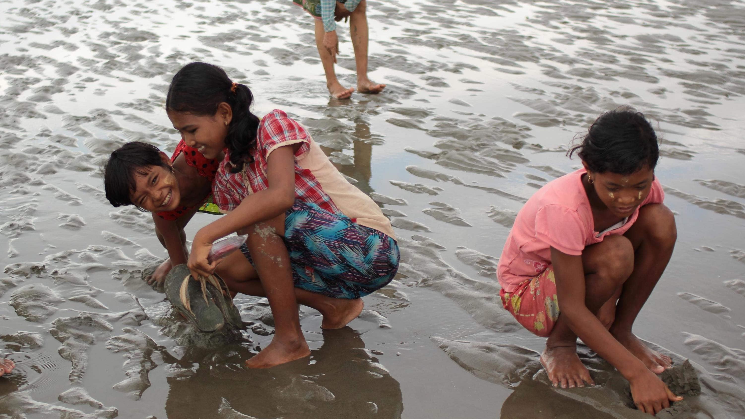
Meninas colhendo na maré baixa no estado de Mon, Mianmar. © TSWhitty
EMPODERANDO MULHERES NA CONSERVAÇÃO
Agradecimentos
3S Rivers Protection Network (3SPN) | Leang Bunleap
Cambodian Indigenous Youth Association (CIYA) | Nun Sokunthea
Cambodian Rural Development Team (CRDT) | Or Channy
Center for People and Nature Reconciliation | Thuy Hang Nguyen
Center for Water Resources Conservation and Development (WARECOD) | Nguyen Thi Ngoc Lan
Conservation International (CI) | Nick Souter, Vann Layhim, Sokrith Heng
FISHBIO | Sinsamout Oundboundisane, Jack Eschenroeder, Eva Salas, Erin Loury
Fisheries Action Coalition Team (FACT) | Youk Senglong
Global Environmental Institute (GEI) | Yunzhu Chen
GreenViet Biodiversity Conservation Center | Trang Le
Highlanders Association (HA) | Mong Vichet
International Rivers | Gary Lee
Mekong Community Institute Association (MCI) | Teerapong Pomun
Mekong Watch | Toshi Doi
My Village | Por Narith, Kry Solany
Southeast Asia Development Program (SADP) | Leang Rattanak Tevy
WorldFish Camboya | Kosal Mam
Queremos agradecer às organizações e indivíduos que compartilharam informações para o desenvolvimento deste produto de conhecimento

